Slide 1

МНОЖЕННЯ ОДНОЧЛЕНА
НА МНОГОЧЛЕН
7 КЛАС
АЛГЕБРА
СКЛАДЕНО УЧИТЕЛЕМ МАТЕМАТИКИ
МИРОНОВОЮ В.А.

Slide 2
ВАРТО ЗНАТИ
РУБРИКА
УСНИЙ ЖУРНАЛ
Щоб помножити одночлен на многочлен,
потрібно одночлен _______________на
помножити
кожний член
_____________ многочлена
й одержані добутки__________
додати

Slide 3
РУБРИКА
ВАРТО ЗНАТИ
УСНИЙ ЖУРНАЛ
На основі якого закону (властивості)
виконують множення одночлена на многочлен?
Розподільний закон (властивість)
Доповнити запис розподільного закону
множення відносно...
a · b + a · c
додавання а(b + с) = ____________
віднімання а(b – с) = ____________
a · b - a · c

Slide 4

РУБРИКА
ВАРТО ЗНАТИ
УСНИЙ ЖУРНАЛ
1
С Т Е П І Н Ь
2
О Д Н О Ч Л Е Н
3
К О Е Ф І Ц І Є Н Т
4
О С Н О В А
5
С Т А Н Д А Р Т Н И Й
6
К І Л О М Е Т Р
7
П О К А З Н И К
8
Ц Е Н Т Н Е Р
9
М І Н У С
10
П І Д Н Е С Е Н Н Я

Slide 5
26 листопада – Всесвітній День інформації
ХОЧУ ВСЕ ЗНАТИ!
математично грамотні
вміти логічно мислити
приймати швидкі рішення
володіти державною мовою
емоційно врівноважені
вміння ставити завдання й добиватися їх виконання
цілеспрямованість
самостійність
творчий потенціал

Slide 6
ВАРТО ЗНАТИ
ПОДОРОЖ У ЧАСІ
БЛАГОУСТРІЙ НАШОГО МІСТА
ЕКОНОМІКА І ПРОГНОЗУВАННЯ
ПОШУК
ПІЗНАЙ САМОГО СЕБЕ»

Slide 7
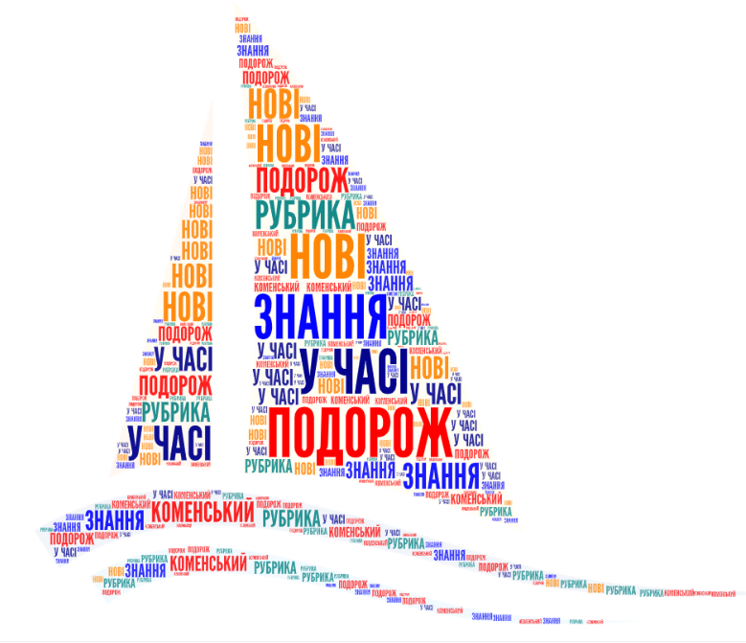
РУБРИКА
Подорож у часі
«Вважай нещасливим той день і ту
годину, в якій ти не засвоїв нічого
нового і нічого нового не додав
до своїх знань»
Я. А. Коменський

Slide 8
РУБРИКА
Виконайте множення. Записати в таблицю букви,
які відповідають даним відповідями
Подорож у часі
А
Д
Е
З
Т
А
Г

Slide 9

АЛГЕБРАЇЧНИЙ КОД | БУКВА
24a- 48b + 60c
12a + 48
9a – 36b
3x -21
7a – 7b + 7c
5 – 40x
12a + 48
Г
А
Д
ГАДЗЕТА
З
Е
Т
А

Slide 10
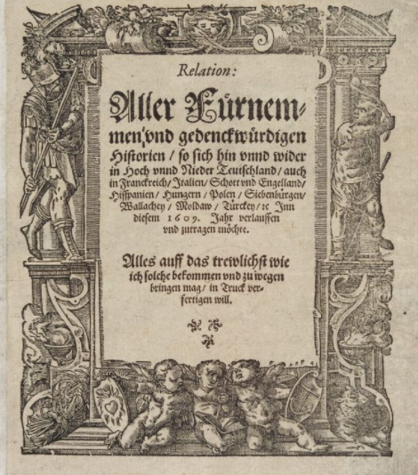
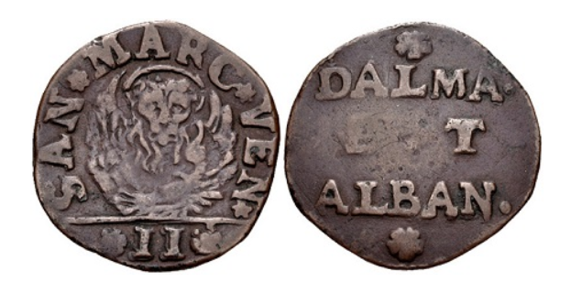
РУБРИКА
Подорож у часі
Отримане слово - назва венеціанської монети,
випущеної в середині XVI століття
За одну таку монету житель Венеціанської республіки міг купити рукописний листок, в якому повідомлялися новини
Звідси походить сучасне слово
газета

Slide 11
РУБРИКИ
БЛАГОУСТРІЙ НАШОГО МІСТА
ЕКОНОМІКА І ПРОГНОЗУВАННЯ
«Розум полягає не тільки в знаннях, але й у вмінні застосовувати ці знання»
Арістотель

Slide 12

БЛАГОУСТРІЙ НАШОГО МІСТА
На карті з благоустрою нашого міста зображений заштріхований план майбутнього дитячого майданчика
«Смарагдове містечко»
РУБРИКА
a +2b
СКЛАСТИ МАТЕМАТИЧНУ
МОДЕЛЬ ЗНАХОДЖЕННЯ
ПЛОЩІ МАЙДАНЧИКА
Смарагдове містечко
4с
S =?
2с
2а

Slide 13
БЛАГОУСТРІЙ НАШОГО МІСТА
РУБРИКА
a +2b
Смарагдове містечко
4с
2с
S = 4c · (a +2b) – 2a · 2c =
2а
= 4c · a + 4c · 2b – 2a · 2c =
= 4ac + 8bc – 4ac =
8bc

Slide 14
ЕКОНОМІКА І ПРОГНОЗУВАННЯ
СКЛАСТИ МАТЕМАТИЧНУ
МОДЕЛЬ ДО ЗАДАЧІ
РУБРИКА
Зошит у клітинку коштує 7 грн. 50 коп., а в лінійку –
6 грн.50 коп. Мама купила зошитів у клітинку на 5 більше,
ніж у лінійку. Яка вартість товару?
a – ціна товару
a n = c
с – вартість товару
n – кількість товару
6,5 х + 7,5(х + 5) =
= 6,5 х + 7,5х + 7,5·5 =
14х + 7,5·5 =
= 14х + 37,5

Slide 15
Не дайте помилкам в тексті зіпсувати вашу репутацію
РУБРИКА
ПОШУК
«У математичних питаннях
не можна нехтувати навіть найменшими
помилками»
І. Ньютон

Slide 16
ПОШУК
РУБРИКА
Які одночлени треба вписати у віконечка,
щоб отримати тотожність:
7
x
- ab

Slide 17
Не дайте помилкам в тексті зіпсувати вашу репутацію
РУБРИКА
ПОШУК
Знайти помилку
· х
1)
x(x + 3) = х ² + 3
2)
–3(b – 2) = –3b – 6
+
x²(x + 3) = x ² + 3x²
3)
³
+
4)
–10(–c – 4) = – 10c – 40

Slide 18
РУБРИКА
«Пізнай самого себе»
Марк Тулій Цицерон

Slide 19
І ВАРІАНТ
САМОСТІЙНО
ІІ ВАРІАНТ
Серед виразів вказати вираз, який дорівнює добутку:
1) a(a³ – 1) =
А) a⁴ – a Б) a⁴ + a В) a⁴ – 1
1) (a⁷ – 2) · a² =
А) a⁹ – 2a² Б) a⁸ – 2a² В) a⁷ – 2
2) 4(x + 5) =
А) 4x + 20 Б) 4x + 5 В) x⁴ + 20
2) - x⁴(x⁵ - 2) =
А) - x²⁰+ 2x⁴ Б) – x⁹ + 2x⁴ В) x⁹ - 2x⁴
3) (x⁴ – 2) · x² =
А) x⁶ – 2x² Б) x⁸ – 2x² В) x⁶ – 2
3) (m – 7) m = …
А) 2m – 7m Б) m² – 7m В) m² – 7
4) –3a(a³ + 4) =
А) –3a ⁴ + 4 Б) –3a⁴ - 12а В) –3a³ + 4
4) 9х² (4 – 5х²) =
А) 36х² – 5х⁴ Б)36х² – 5х⁴ В) 36х² – 45х⁴
 | А | Б | В | Г
1
2
3
4
 | А | Б | В | Г
1
2
3
4

Slide 20
2 + х
5 - х
4 – 3х
3х -1
2х
- х +3
-2 +3х
1 – х

Slide 21
- х + 1
1+ х
2х - 2
х - 1
- 3х
-3х +1
2 - х
-3х -1

